Slide 1


Slide 2

উপস্থাপনায়
মোঃ শফিউল আলম
সহকারী শিক্ষক
বাজিতখিলা সরকারী প্রাথমিক বিদ্যালয়
শেরপুর সদর , শেরপুর।

Slide 3
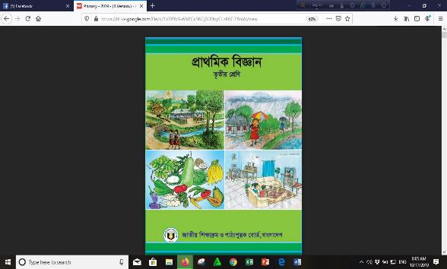
পাঠ পরিচিতি
শ্রেণিঃ ৩য়
বিষয়ঃ প্রাথমিক বিজ্ঞান
অধ্যায়ঃ ৯
পাঠের শিরোনামঃ শক্তি
পাঠ্যাংশঃ শক্তি কী?

Slide 4
শিক্ষনফল
১৬.৩.১
১৬.৩.২
১৬.৩.৩
আলো , বিদ্যুৎ ও তাপ নানা রকম কাজ করতে পারে এই সিদ্ধান্ত বুঝবে ও ব্যাখ্যা করতে পারবে।
আলো, বিদ্যুৎ ও তাপের কাজ করার সামর্থ্য তা বর্ণনা করতে পারবে।
তাপের সাহায্যে যেসব কাজ করা হয় তা বর্ণনা করতে পারবে।

Slide 5
আবেগ সৃষ্টি
রঙ্গিন ঝার বাতি জালিয়ে

Slide 6

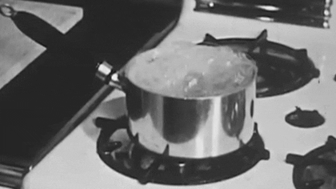
এসো আমরা কিছু ছবি দেখি
শক্তি কী?
ছবিতে তোমরা কী দেখতে পাচ্ছো?
সূর্য আমাদের পৃথিবীকে আলোকিত করছে এবং তাপের সাহায্যে পানি ফুটছে।
আলো এবং তাপ এক প্রকার শক্তি।

Slide 7

আমাদের আজকের পাঠ
শক্তি কী?

Slide 8
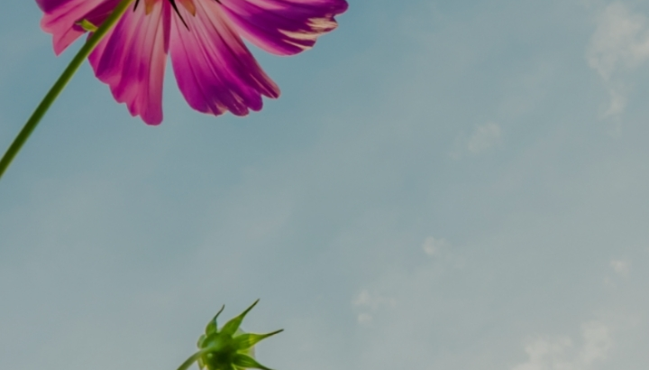
মুল আলোচনা
শক্তি ব্যবহার করে আমরা কী কী করতে পারি?

Slide 9
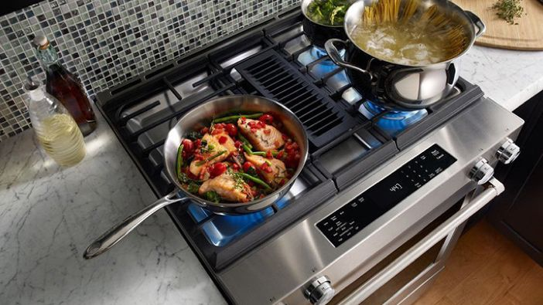
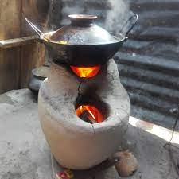
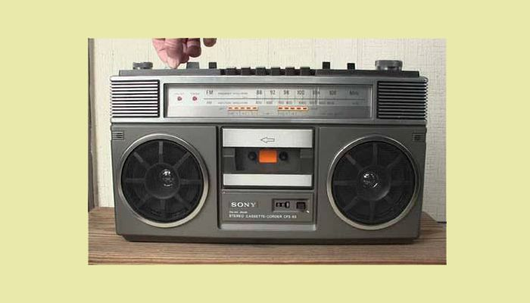
শক্তি বলতে কী বোঝ?
কোন কিছু করার সামর্থ্য হচ্ছে শক্তি।

Slide 10
একক কাজ
 | কী পরিবর্তন হচ্ছে
কাজ-১
কাজ-২
ঘর আলোকিত হচ্ছে এবং মোমবাতি গলে যাচ্ছে।
হাতে তাপ অনুভব করছি

Slide 11

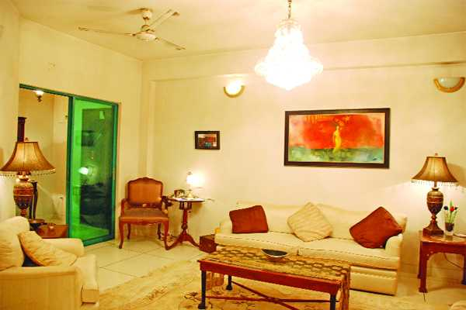
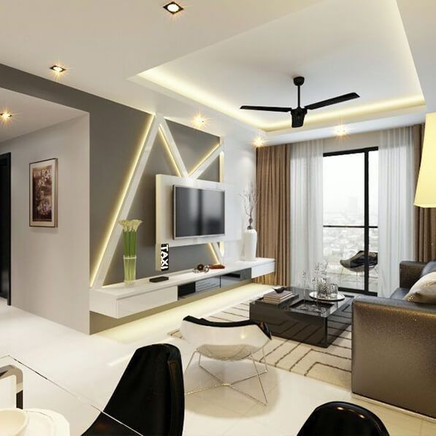
বৈদ্যুতিক বাতি ব্যবহার করে আমরা বাতি জ্বালাই।বৈদ্যুতিক বাতি আমাদের ঘর আলোকিত করে। আমাদের হাত বাতির কাছে নিলে গরম অনুভব করি।
কারণ আলো তাপ সৃষ্টি করতে পারে। শক্তি অনেক কিছু করতে পারে।

Slide 12
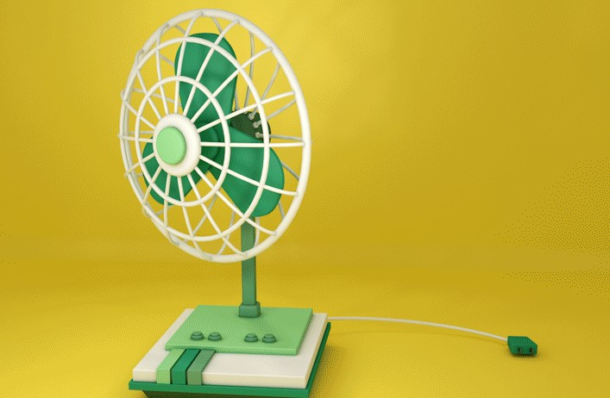

শক্তি কোন কিছু নাড়াতে পারে। বিদ্যুৎ ব্যবহার করে ফ্যান ঘোরানো হয়।
ব্যাটারির বিদ্যুৎ শক্তি ব্যবহার করে খেলনা গাড়ি চলে ।

Slide 13
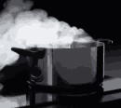
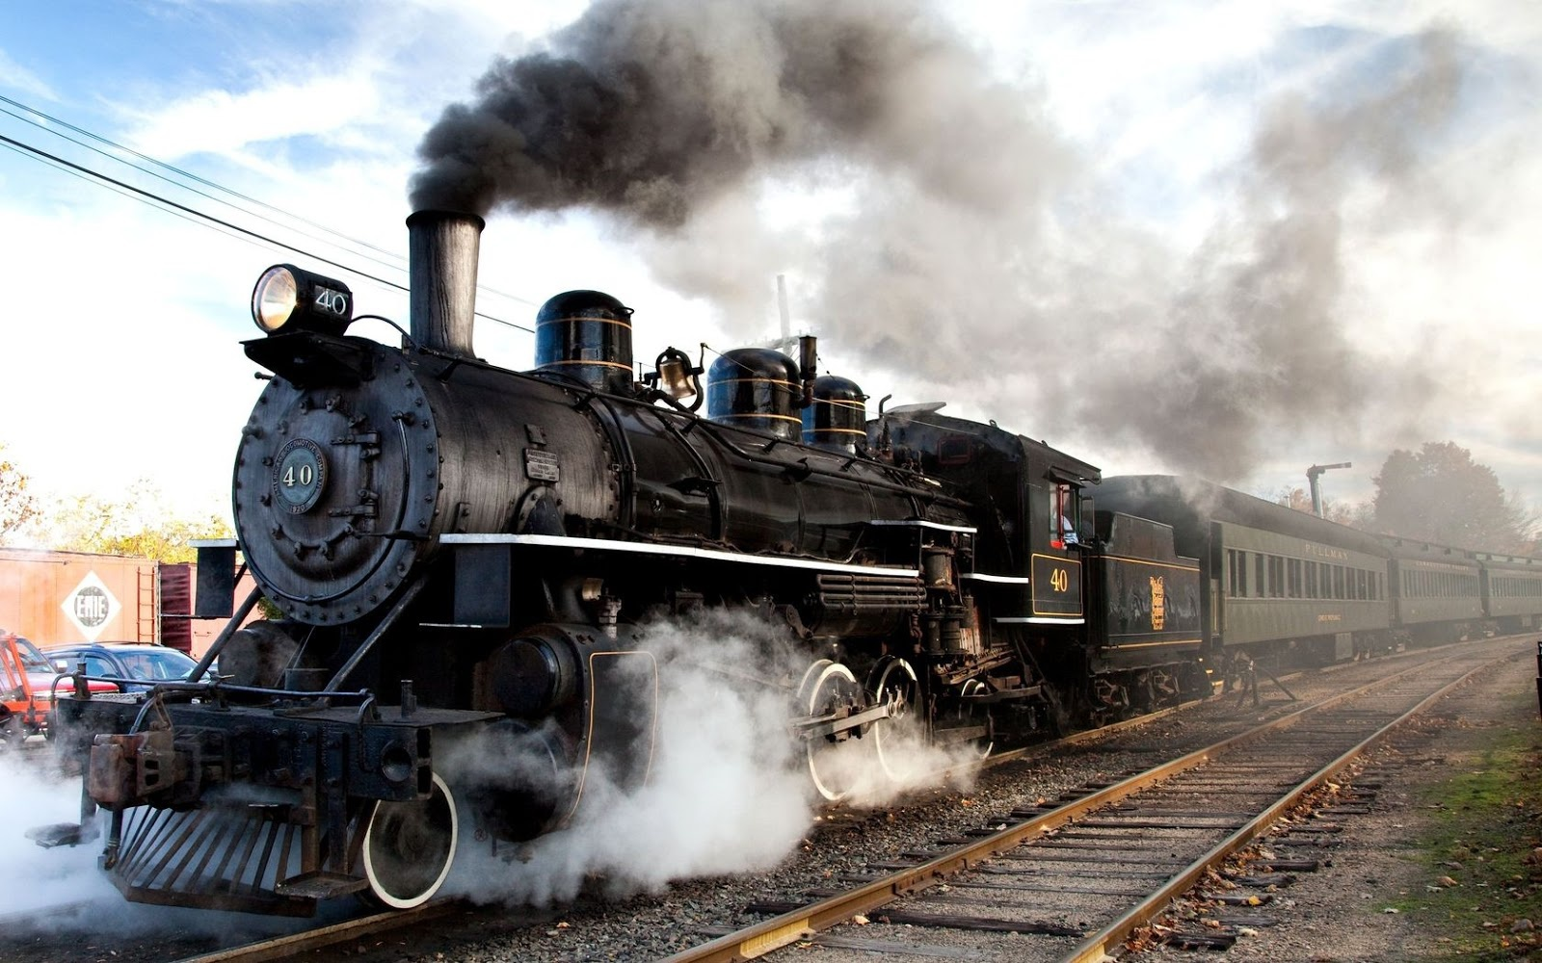
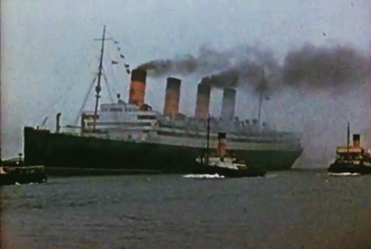
তাপ শক্তিও কোন জিনিস নাড়াতে পারে। পানিতে উত্তাপ দিলে বাস্প তৈরি হয়।
বাস্পের শক্তি ব্যবহার করে বাস্পীয় ট্রেন এবং জাহাজ চলে।

Slide 14

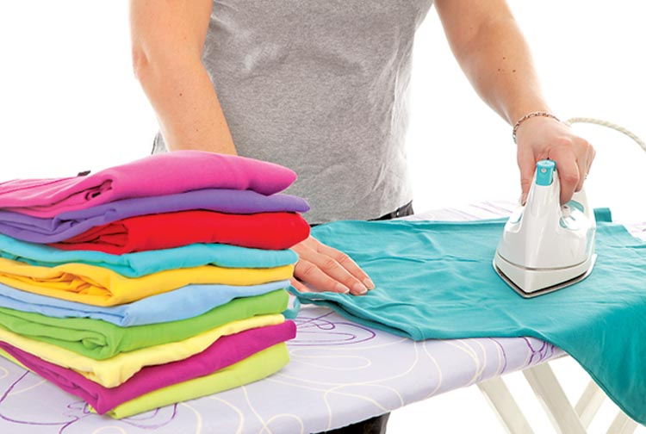
শক্তি তাপ সৃষ্টি করতে পারে।বৈদ্যুতিক বাতি আলো ছড়ায় এবং তাপ সৃষ্টি করে।
মোমবাতি জ্বালালেও আলো এবং তাপ সৃষ্টি হয়।
বিদ্যুত শক্তিও তাপ উৎপাদন করতে পারে।আমরা যখন কাপড় ইস্ত্রি করি তখন বিদ্যুৎ শক্তি তাপ সৃষ্টি করে।

Slide 15
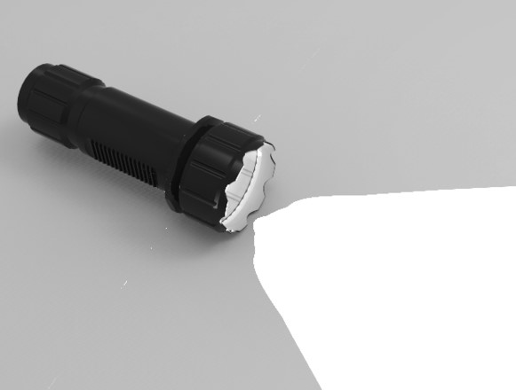
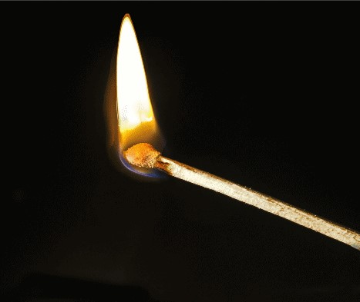
শক্তি আলো সৃষ্টি করতে পারে।বৈদ্যুতিক বাতি ও টর্চ বিদ্যুৎ ব্যবহার করে আলো ছড়ায়।
টেলিভিশনে সংযোগ দিলে এর পর্দায় আমরা ছবি দেখি কারন টেলিভিশন আলো ছড়ায়।
তাপশক্তিও আলো সৃষ্টি করতে পারে। দিয়াশলাই কাঠি জ্বালালে আমরা আলো ও তাপ দুটোই পাই।

Slide 16
কোন জিনিসের স্থান পরিবর্তন করা
তাপ সৃষ্টি করা
শব্দ সৃষ্টি করা
শক্তির কাজ
আলো সৃষ্টি করা

Slide 17
পাঠ্যবইয়ের সাথে সংযোগ

Slide 18

শিক্ষার্থীর পঠন
মনোযোগ সহকারে ৬০ ও ৬১ পৃষ্ঠা পড়

Slide 19
শক্তি কী?
কোন কিছু করার সামর্থ্য হচ্ছে শক্তি ।
দিয়াশলাই জ্বালালে আমরা কোন শক্তি পাই?
দিয়াশলাই জ্বালালে আমরা আলো এবং তাপ শক্তি পাই।
বৈদ্যুতিক বাতি জ্বালালে আমরা কোন শক্তি পাই?
বৈদ্যুতিক বাতি জ্বালালে আমরা আলো এবং তাপ শক্তি পাই।
ভাত রান্না করতে আমাদের কোন শক্তির প্রয়োজন?
ভাত রান্না করতে আমাদের তাপ শক্তি প্রয়োজন।

Slide 20
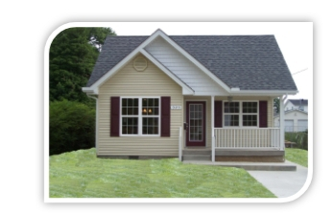
বাড়ীর কাজ
শক্তি ব্যবহার করে কী কী করা যায় ?তার একটি তালিকা তৈরি করে আনবে।

Slide 21

ধন্যবাদ সবাইকে

